Slide 1




Herzlich willkommen zum Vortrag
Was tun bei ausgeförderten PV-Anlagen?
EEG
20
Jahre
✓
Referent:
Wolfgang Thiel
ISE e.V.-Stammtisch | Vortrag „Was tun bei ausgeförderten PV-Anlagen“ | Bellheim 22.02.2024 ISE e.V.

Slide 2
Agenda
Einführung
Die Entwicklung der EEG-Einspeisevergütung
Einspeisevarianten
- Voll-Einspeiser
- Überschuss-Einspeiser
Dimensionierung eines Solarspeichers
Anlage zum ProSumer entwickeln
Fazit

Slide 3
Einführung
Die EEG-Einspeisevergütung wurde degressiv gestaltet. Das war ein guter Prozess, weil sich dadurch die Preise für PV-Anlagen ebenfalls degressiv entwickelt haben!
Nach 20 Jahren Betriebsdauer (durch das EEG festgelegte Zeitspanne) läuft die Einspeisevergütung für eine PV-Anlage aus und geht in eine Anschlussvergütung über.
Die PV-Anlage selbst hat jedoch eine deutlich höhere Lebenserwartung und kann deshalb weiter betrieben werden. Die Degradation beträgt laut SOLAR.RED bei monokristallinen Siliziummodulen ca. 0,2 bis 0,5 %/a. D.h. nach 20 Jahren sinkt der Ertrag nur um ca. 4 bis 10 %
Die Anlagenbetreiber haben nun folgende Möglichkeiten:
- weiterhin Voll-Einspeiser bleiben
- nach kleinem Umbau ein Überschuss-Einspeiser werden
- mit zusätzlichen PV(T)-Modulen eine neue Anlage anmelden
- die vorhandenen PV-Module durch neue PV(T)-Module ersetzen
- mit zusätzlichem Speicher einen wirtschaftlichen Autarkiegrad erreichen
→ Die Anlage sollte wo möglich zum ProSumer entwickelt werden (siehe Seite 7)

Slide 4
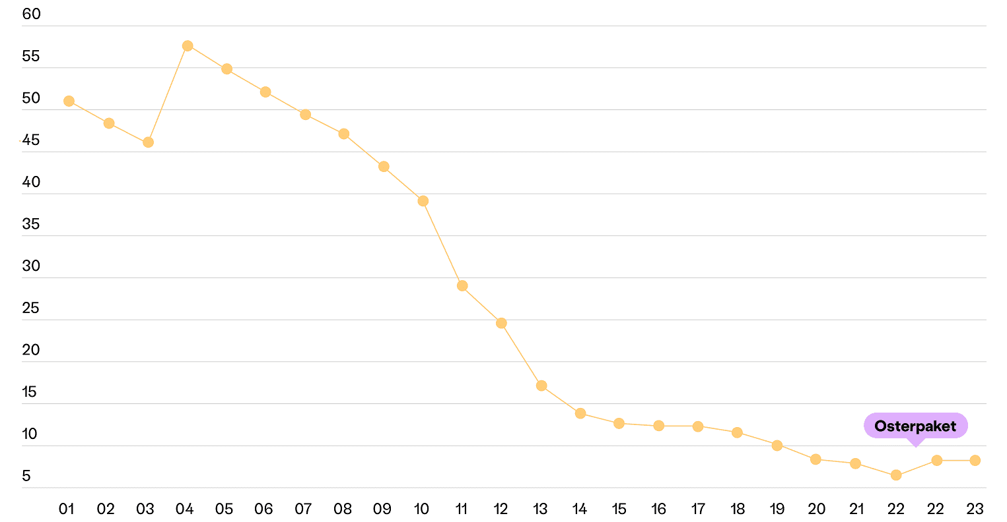
Entwicklung der EEG-Einspeisevergütung 2001 bis 2023
bis 10kWp
ct/kWh
Überschusseinspeisung eingeführt
Einspeisevergütung bei
Neuanlagen (ct/kWh)
(Inbetriebsetzung 1.2. bis 31.07.2024)
- Überschuss-Einspeisung: 8,11
- Voll-Einspeisung: 12,87
Quelle: Bundesnetzagentur
Quelle: BSW Solar
Degressiver Verlauf der EEG-Einspeisevergütung!

Slide 5

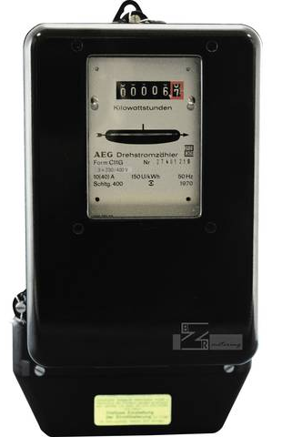
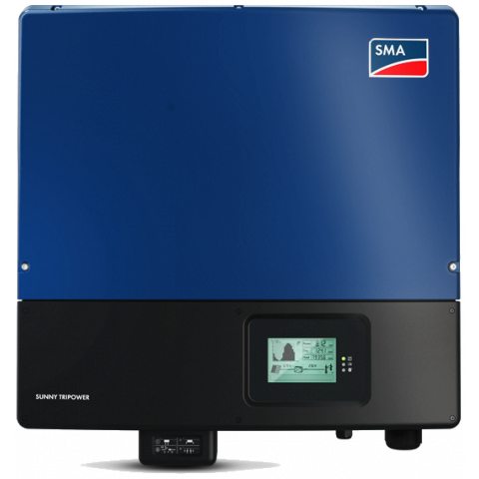
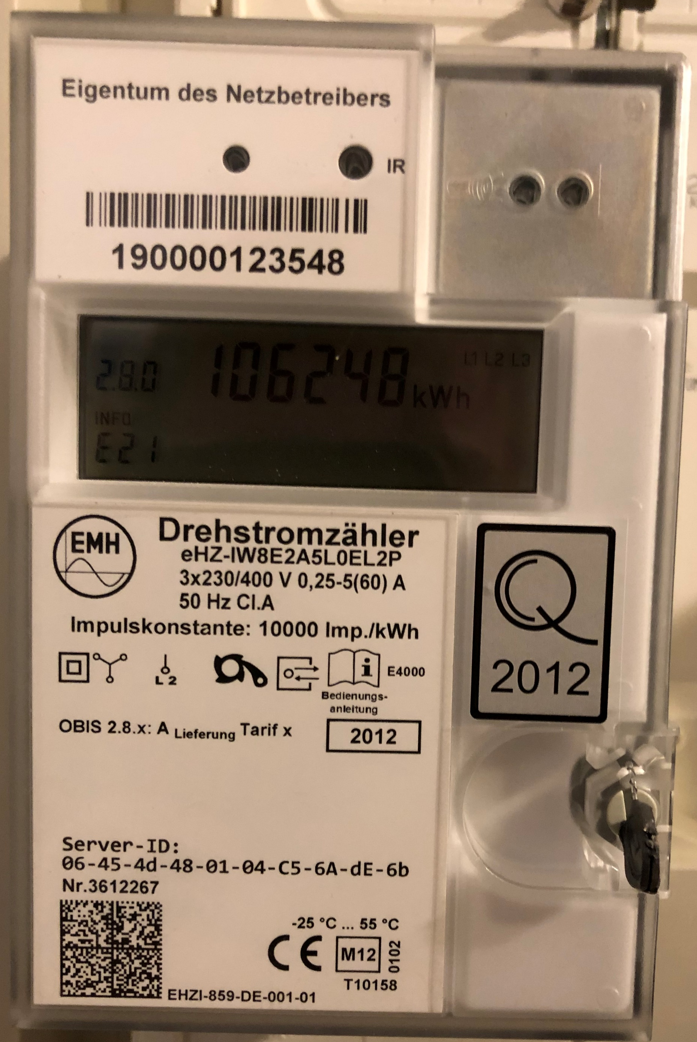
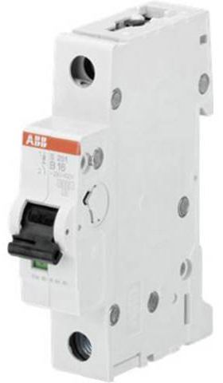
weiterhin Voll-Einspeiser bleiben mit Anschlussvergütung
Ortsnetz
Die Höhe der Anschlussvergütung für ein bestimmtes Jahr wird jeweils im Folgejahr auf Basis des sogenannten „Jahresmarktwert Solar“ (JW Solar) des abgelaufenen Jahres ermittelt (vgl. § 23b EEG 2023).
Für 2023 lag der Jahresmarktwert Solar bei 7,2 ct/kWh
L
WR
B
Die Laufzeit des Zahlungsanspruches ist darüber hinaus – unabhängig vom Zeitpunkt des individuellen Förderendes – bis 31. Dezember 2027 begrenzt (vgl. § 25 Abs. 2 EEG 2023).
E
Verbraucher
B: Bezug
E: Erzeugung
L: Lieferung
WR: Wechselrichter
Quelle: ISE e.V., C.A.R.M.E.N.
Die Anschlussvergütung ist nicht schlecht, da die Anlage bereits abgeschrieben ist!

Slide 6
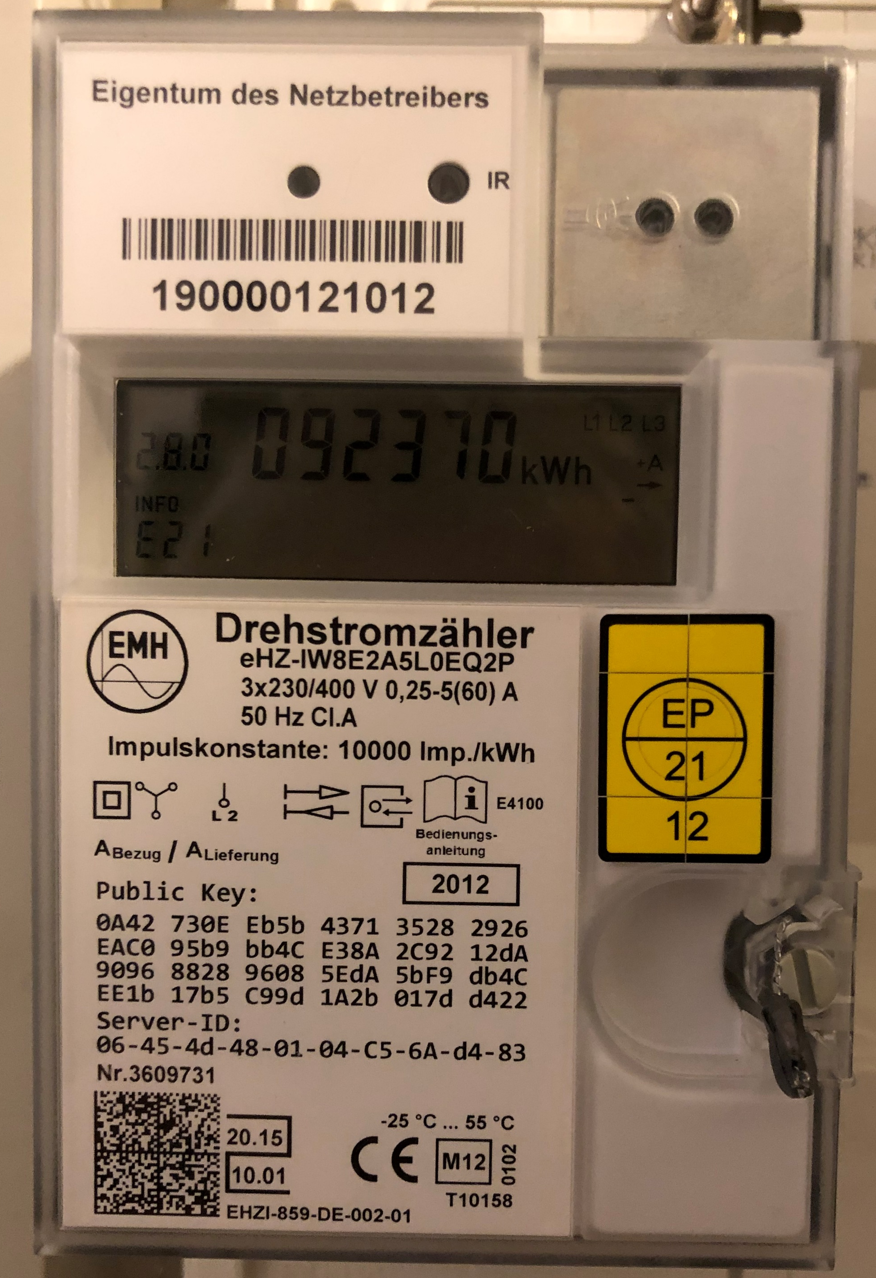
vom Voll- zum Überschuss-Einspeiser werden
Ortsnetz
Ortsnetz
L
WR
WR
B
B
L
E
E
Verbraucher
Verbraucher
B: Bezug
E: Erzeugung
L: Lieferung
WR: Wechselrichter
vorher
Höhe der Anschlussvergütung:
→ siehe Voll-Einspeisung
nachher
Quelle: ISE e.V.
Ein kleiner Umbau für wirtschaftliche Autarkie!

Slide 7
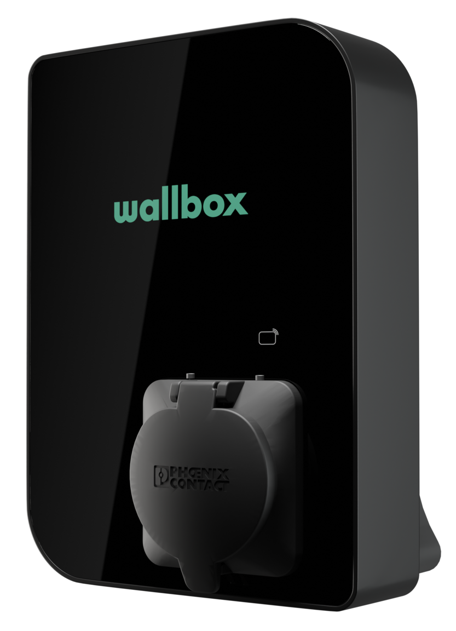
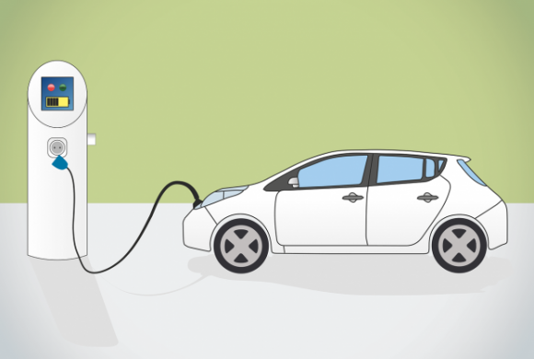



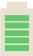
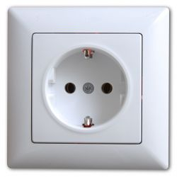
„ProSumer“ im Ein-/ Mehrfamilienhaus und öffentl. Gebäuden
Funktionsprinzip und Komponenten: Bausteinkasten
EVU-Netz 400 V AC
Notwendige energetische Minimal-Sanierung!
- doppelverglaste Fenster
- Dämmung der
Obergeschossdecke und
bei Bedarf die Kellerdecke
Wirtschaftlichkeit beachten!
Datennetz (Internet)
Quelle: Schornsteinfeger-handwerk 2020
Achtung:
- keine Öl- oder Gasheizungen mehr!
- Wo möglich: Wärmenetz-Anschluss!
V2H/G
Hausnetz
Quelle: ISE e.V., Meta-Studie
„Wärmewende“
PV(T) aufs Dach, Balkon und Parkplatz mit Haus-Akku, Überschussstrom ins EVU-Netz
Fossile Wärmeerzeuger durch Wärmepumpen (z.B. Luft-Wasser / Luft-Luft) bzw. Wärmenetz ersetzen
E-Auto, zukünftig mit bidirektionalem Laden, V2H/G fürs Hausnetz und das EVU-Netz
Energiemanagement-System sorgt für das Zusammenspiel von Erzeuger/Speicher und Verbraucher
EE-Maßnahmen sollten mit dem Energieberater bei notwendigen Instandhaltungen geplant werden
ProSumer: Im Neubau UND Bestand einsetzbar!
Dieses Konzept wird die Energiewende mit einer optimalen Eigenversorgung revolutionieren !

Slide 8
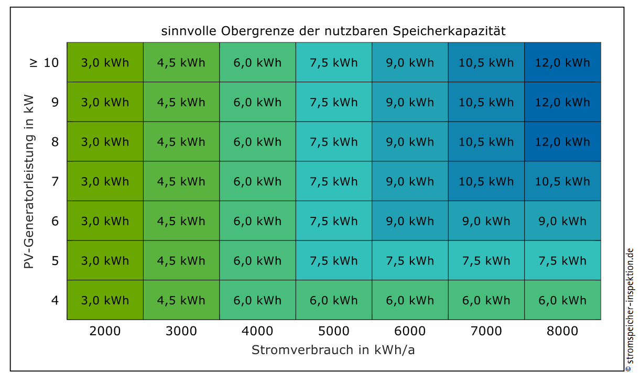
Dimensionierung eines Solarspeichers
Einfache Faustformel
Kapazitätsbereich: 0,9 kWh bis zu 1,6 kWh je kW installierter PV-Leistung
Bessere Dimensionierung
HTW Berlin
Empfehlungen zur Auslegung
von Solarspeichern
Es sollte eine wirtschaftliche Autarkie angestrebt werden!

Slide 9
„ProSumer“ im Ein-/ Mehrfamilienhaus (1)
Beispiel: ProSumer Hergersweiler , Verbrauch vs. Erzeugung 2023, Erträge
Verbraucher
Verbraucher-Anteile
Erzeugung (PV)
WPPE (B)
(E)
Auto (B)
(E)
Haushalt (B)
(E)
Bezug (B)
Eigen (E)
Lieferung
Eigen
kWh
Einsparung WPPE 2023
- Heizkosten Öl: 3.000 l x 1,034 €/l = 3.102 €
- Heizkosten Strom (B): 4.900 kWh x 28 €ct/kWh = 1.372 €
Einsparung = 1.730 €
Ertrag PV 2023
- Lieferung: 10.587 kWh x 18,2 €ct/kWh = 1.927 €
- Eigenverbrauch: 3.842 kWh x (34,5-18,2) €ct/kWh = 622 €
Summe Ertrag = 2.549 €
Energiewende lohnt sich!
Jan
Feb
Mrz
Apr
Mai
Jun
Jul
Aug
Sep
Okt
Nov
Dez
Jahresbilanz (kWh)
6.443 (4.900+1.543)
1.219
3.137
Quelle: W. Thiel
Verbrauch
JAZ_{ges}: 4,37
6.957
3.842
10.799
Autarkiequote: 35,6%
10.587
3.842
Erzeugung (PV)
14.429
Eigenverbrauchsquote: 26,6%
Saldo
+3.630
Mit einem Solarspeicher (ca. 15 kWh) könnte eine wirtschaftliche Autarkie erreicht werden!

Slide 10
Fazit
Die Entwicklung der Einspeisevergütung wurde marktwirtschaftlich (degressiv) gestaltet und befindet sich aktuell auf einem noch akzeptablen Wert!
Nach 20 Jahren sind die PV-Anlagen weiterhin betriebsfähig und mit der Anschlussförderung auch wirtschaftlich nutzbar!
Mit vielen Möglichkeiten einen ProSumer aufbauen, um eine wirtschaftliche Autarkie zu erreichen!

Slide 11

!100% !
2040
Vielen Dank für Ihre Aufmerksamkeit
Wolfgang Thiel, Vorsitzender
Initiative Südpfalz-Energie (ISE e.V.)
www.i-suedpfalz-energie.de/
Tel.: +49 172 7419812
eMail: wolfgang@thiel-wt.de

